Slide 1

行千里路
阅天下书
——汇报人： ——
小组成员：潭幸
马泽祁
曾玉欣

Slide 2
系统实现
前端：HTML+VUE+AXIOS+ELEMENT
后端：MVC模式
数据库端：MySql

Slide 3
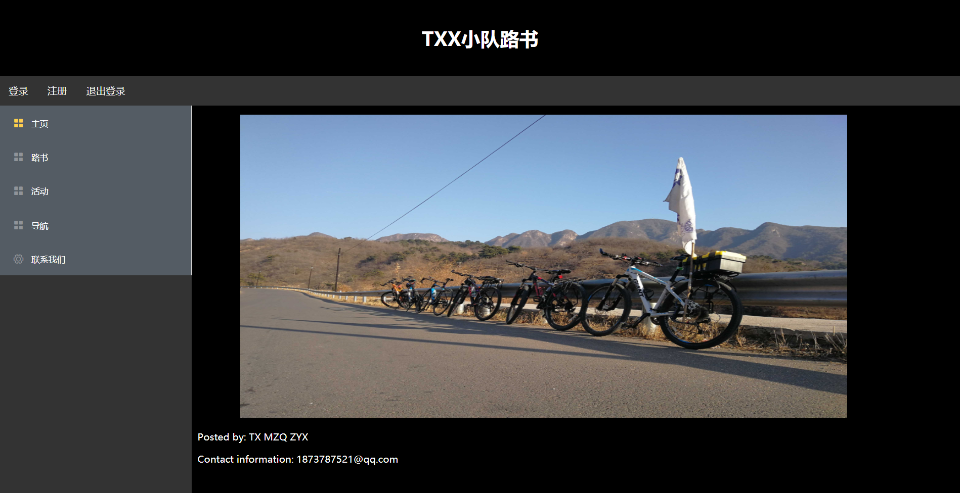
系统功能
总览
受行者车协启发，本次大作业我们希望自己设计实现出一个记录北航行者车协路书和骑行活动记录的管理系统。
系统主要具备用户注册，用户登录，修改个人信息，路书上传，路数修改，活动上传，活动修改等功能。

Slide 4
使用流程
6
修改路书和活动
5
查看路书和活动
4
上传活动
3
上传路书
2
用户登录
1
用户注册

Slide 5
系统功能
01
用户端服务
02
路书端服务
03
活动端服务

Slide 6
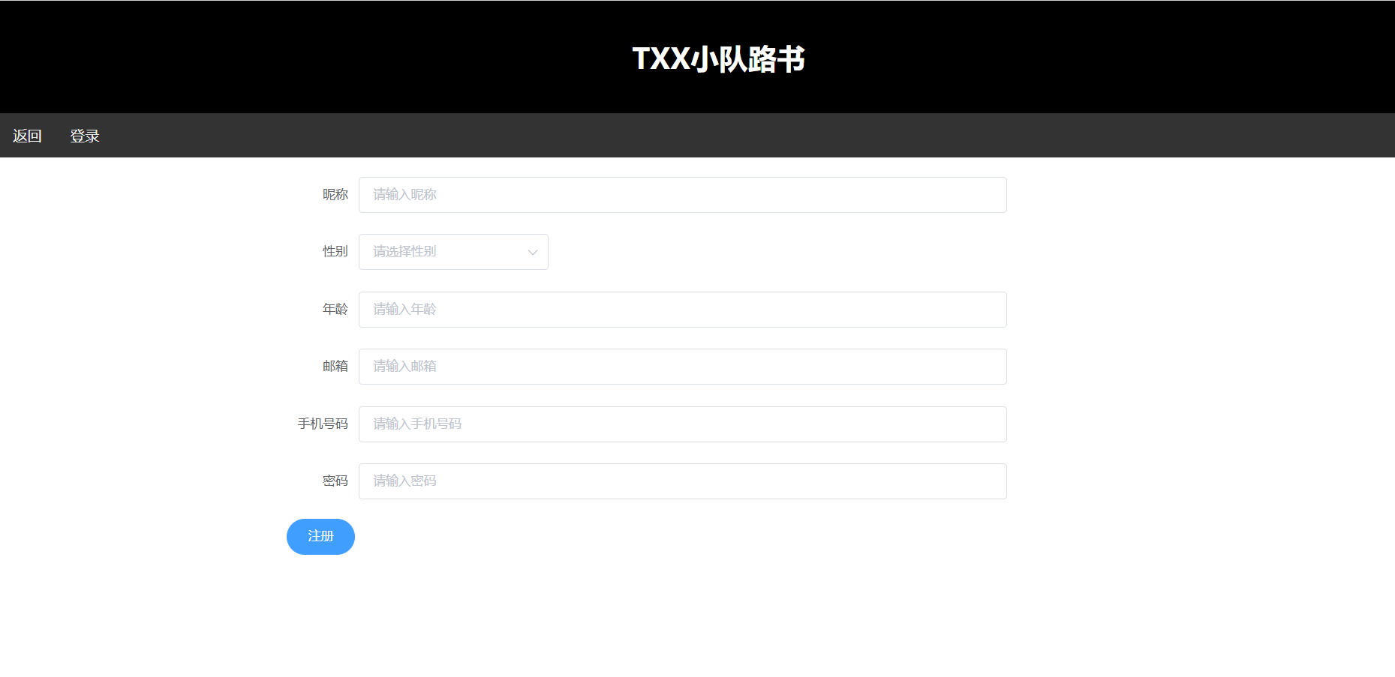
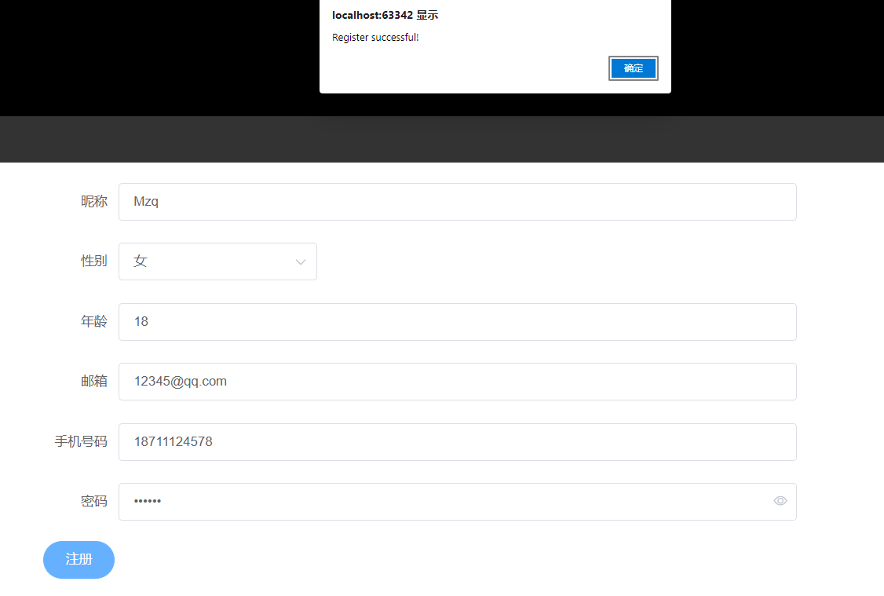
系统功能
用户端服务
1、用户注册
首页点击注册进入注册页面，输入个人信息，注册。
若手机号或邮箱已被注册返回提示信息。
注册成功，显示注册成功并返回到主页面。

Slide 7
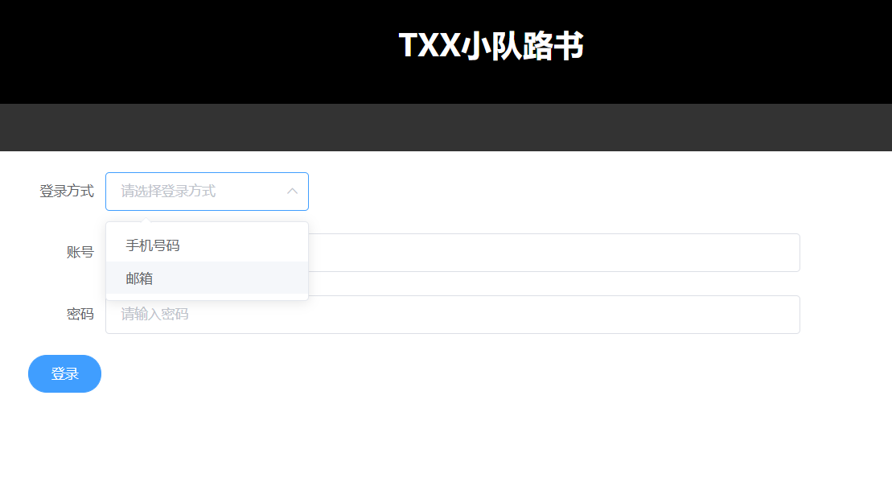
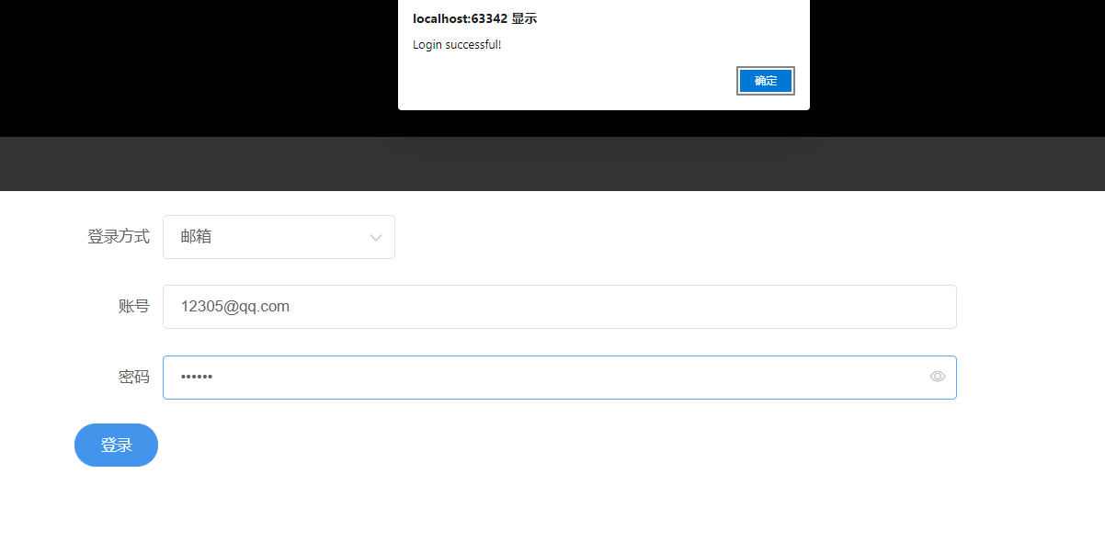
系统功能
用户端服务
2、用户登录
选择登陆方式：手机号登陆或邮箱登录，输入密码
登陆失败：返回提示信息，帐号不存在或者密码错误
登陆成功：提示登陆成功

Slide 8
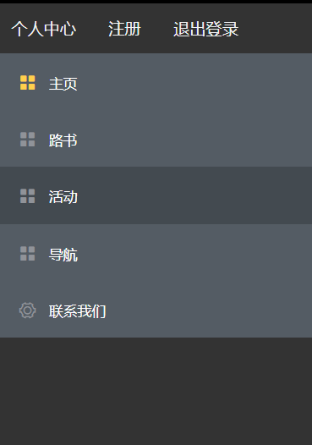
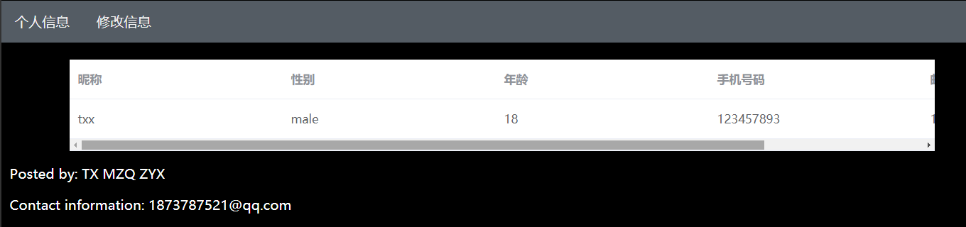
系统功能
用户端服务
3、用户信息查询与修改
个人中心显示个人信息，提供修改服务

Slide 9
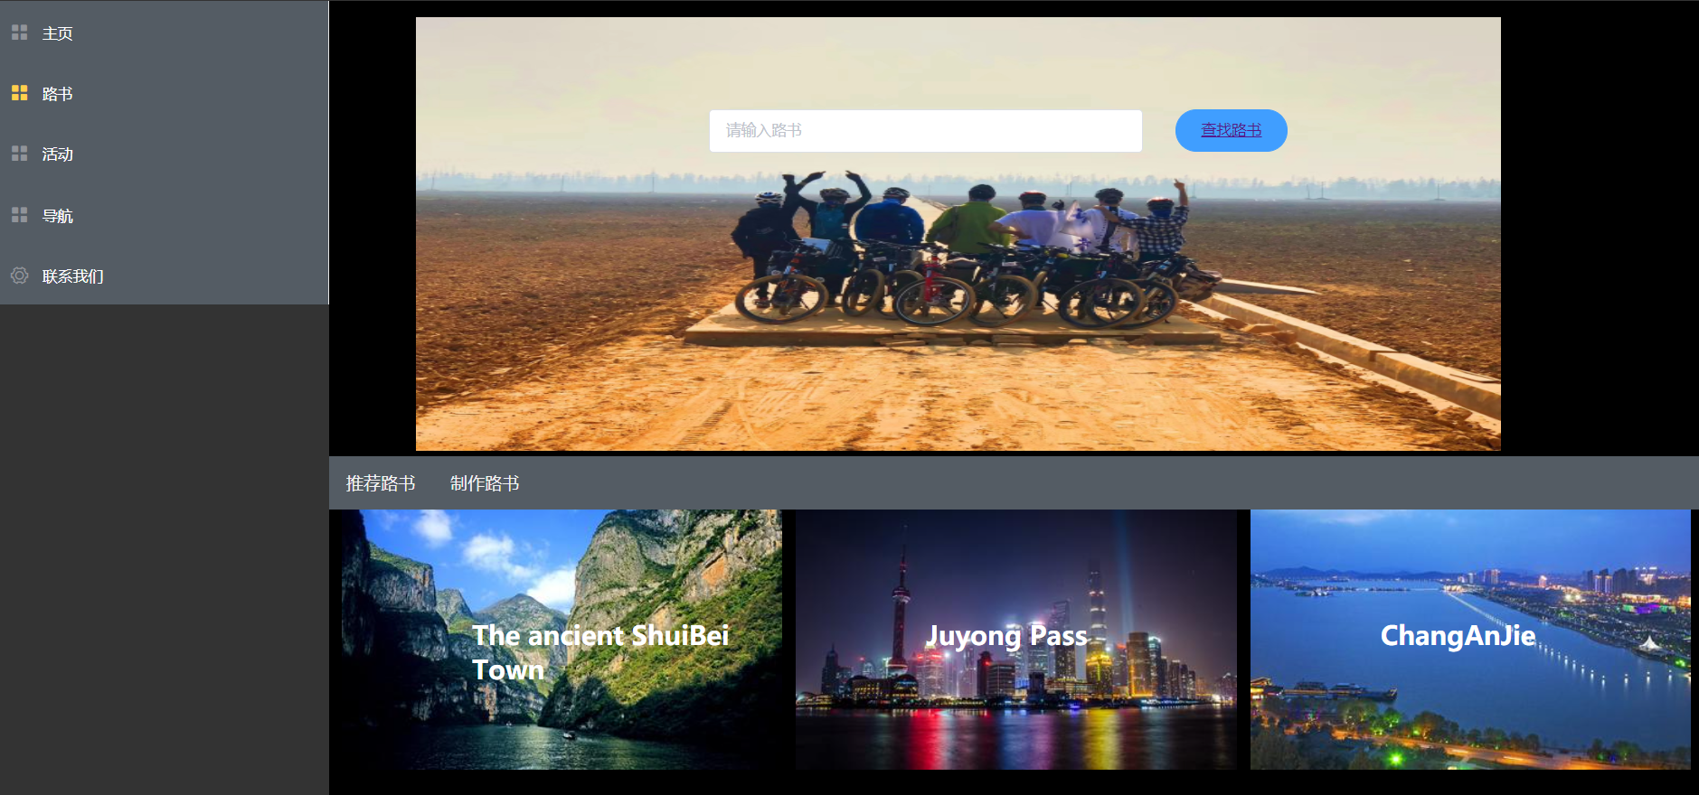
系统功能
路书端功能
1、路书页面展示路书
在主页面点击路书，可以进入路书页面，看到路书的搜索和随机推荐的路书，可以点击进入相应的路书。

Slide 10
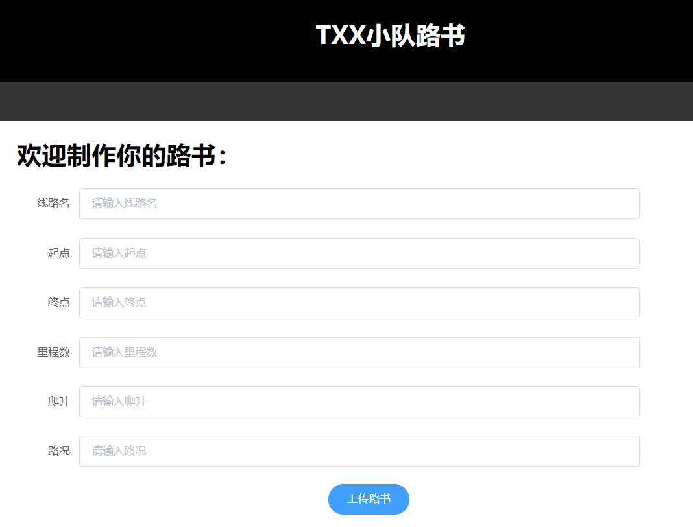
系统功能
路书端功能
2、路书上传
用户登录后在路书界面点击上传路书，进入路上上传页面，输入路书信息即可上传

Slide 11
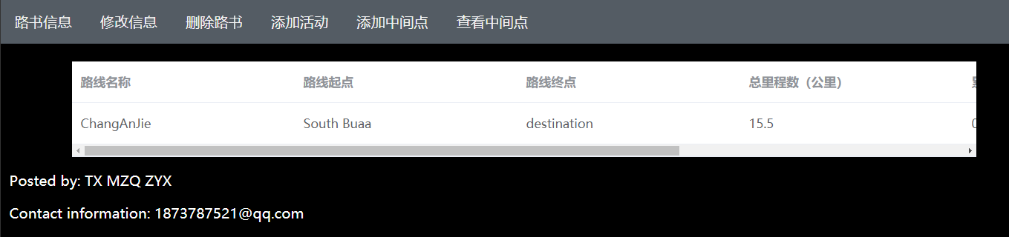
系统功能
路书端功能
进入路书信息页面后，有修改与删除，添加中间点，查看中间点按钮，可对路书进行修改和删除，但用户只能对自己上传的路书进行操作，超级用户可以对所有内容进行更改。
3、路书修改与删除

Slide 12
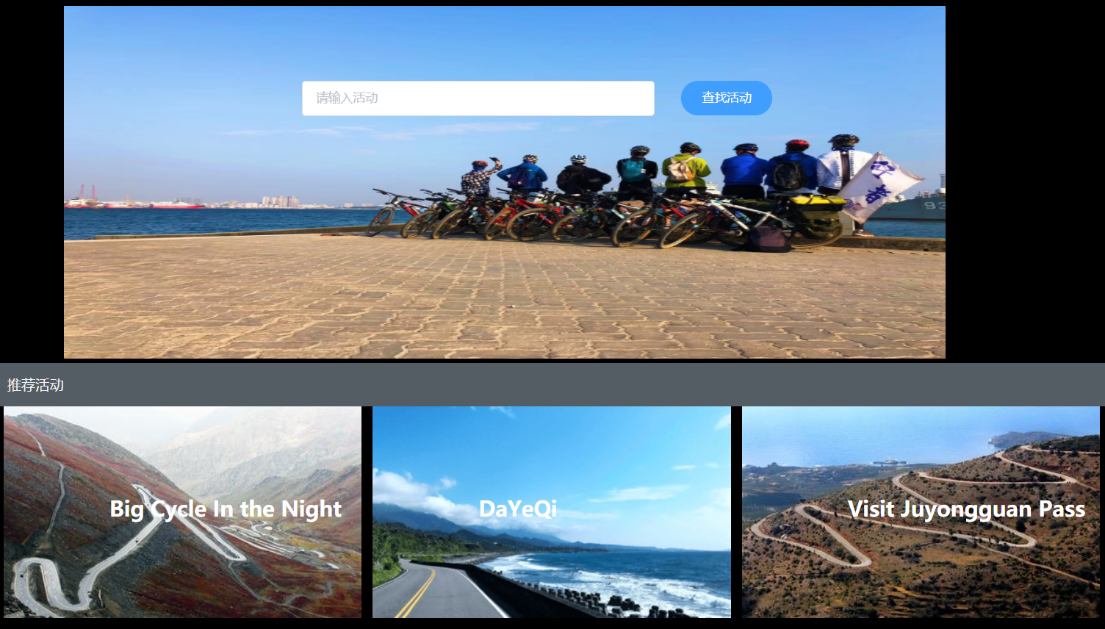
系统功能
活动端功能
01
活动页面可以看到各个车协的活动
02
活动上传可以上传新的活动
03
活动信息页面可对活动进行修改和删除

Slide 13
数据库设计
1、实体
06
活动人员信息表
活动记录表
activities
05
路书表
routes
04
路线点位表
keypoints
03
02
01
密码权限表
rights
用户信息表users
road_book

Slide 14
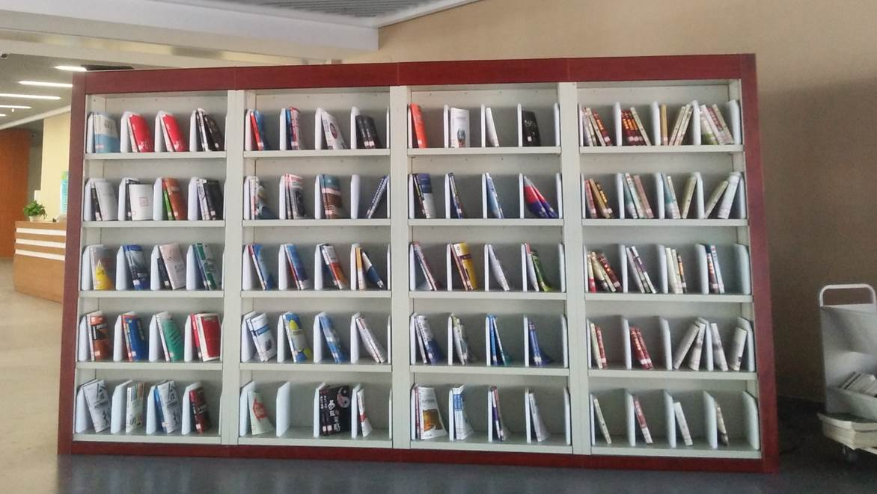
数据库设计
2、触发器设计
2、触发器设计

Slide 15
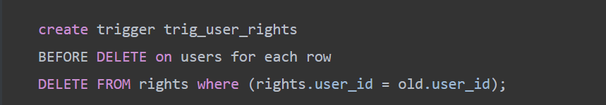
数据库设计
1.当用户账号注销后，用户表中对应数据删除，此时触发器将密码权限表中对应记录删除。

Slide 16
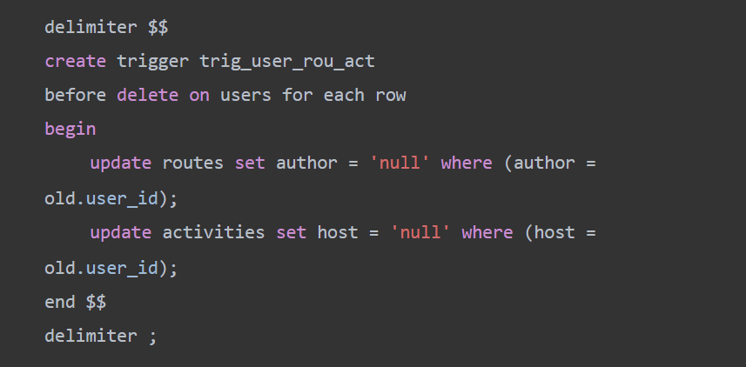
数据库设计
2.用户注销后，用户表数据删除，同时，该用户上传的路线记录中作者栏置空，活动表中作者栏置空。

Slide 17
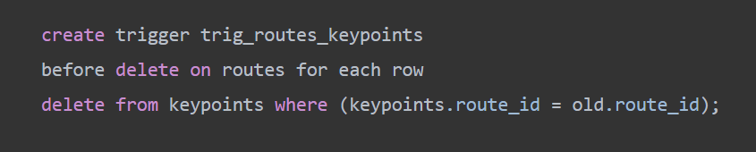
数据库设计
3.当用户删除上传的路线后，路线点位表中对应记录也删除。

Slide 18
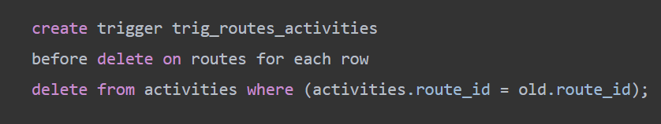
数据库设计
4.路书表中有路线被删除后，使用该路线的活动也被删除

Slide 19
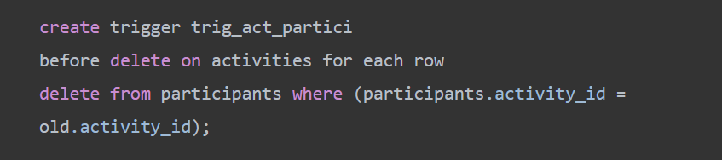
数据库设计
5.活动表中有活动被删除后，活动人员信息表中对应活动的参与人员也被删除。

Slide 20
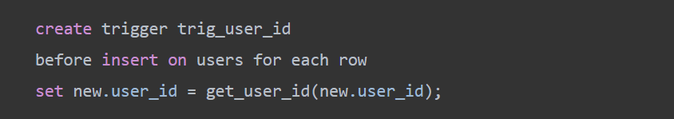
数据库设计
6.为了避免并发注册或上传，系统产生相同id，在用户表，路书表，活动记录表中插入前，触发器检查id是否重复，若重复将id更新。（下面以用户表为例展示代码，路书表和活动记录表类似）

Slide 21
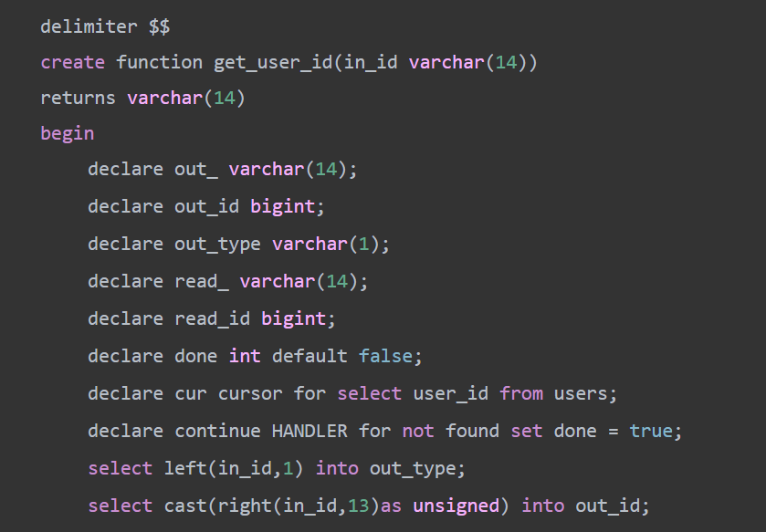
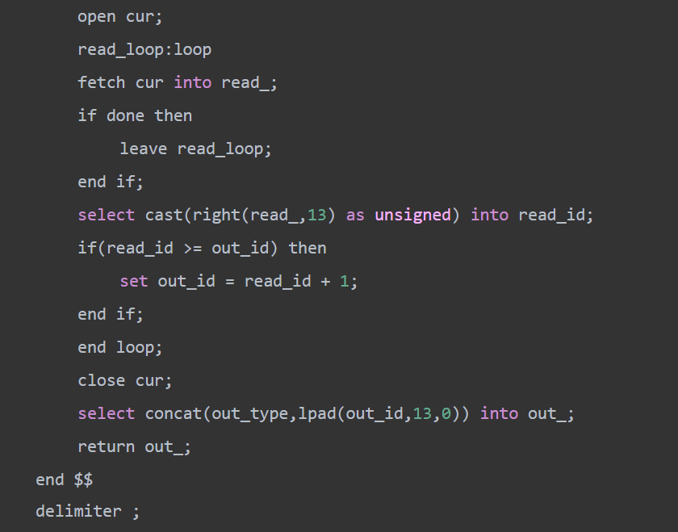
数据库设计
触发器调用函数get_user_id：

Slide 22
项目优点
功能完整。拥有完整的前端和后端功能。
后端触发器功能完整，纯手工实现，没有套用现有的框。
基本表设计满足3NF，可以防止操作产生的数据错误，进一步保证数据的准确性。
01
02
03

Slide 23


谢谢
——汇报人： ——

